Slide 1
第五章 以太坊 ——Proof of Stake
授课教师：侯璐
北京邮电大学

Slide 2
本章内容
5.7 Proof of Stake
5.8 以太坊PoS（Casper FFG + LMD GHOST → Gasper）
5.9 以太坊经典应用

Slide 3
Proof of Stake
权益证明
公有区块链采用共识机制主要有两种：工作量证明（PoW）和权益证明（PoS）
PoW能源消耗巨大，PsS基于某种稀缺资源对记账权进行竞争
权益证明中的稀缺资源为权益，权益的表现形式大多为公有区块链上的加密货币，包括持币量以及币龄等
主要面临两个挑战：长程攻击（long range attack）和无利害关系（nothing at stake）

Slide 4


Proof of Stake
PoW
PoS
验证者Validators
质押一定数量的代币成为验证者
验证区块合法性，进行投票表决
按照质押代币的数量计算得票
成功出块，验证者获得一定奖励
Miners
Validators
Mining
Voting

Slide 5
Proof of Stake
长程攻击
区块链矿工/验证者在退回抵押的权益后，从历史上的某个区块开始重写后续区块，由于矿工/验证者已经没有保证金，系统就不能对该攻击矿工/验证者进行惩罚
新参与者需要咨询受信任节点以安全地冷启动，该方式被称为“主观依赖”（Weak Subjectivity）。当前该问题只能缓解而不能解决，可以被称为权益证明的达摩克利斯之剑
工作量证明不会出现这个问题

Slide 6
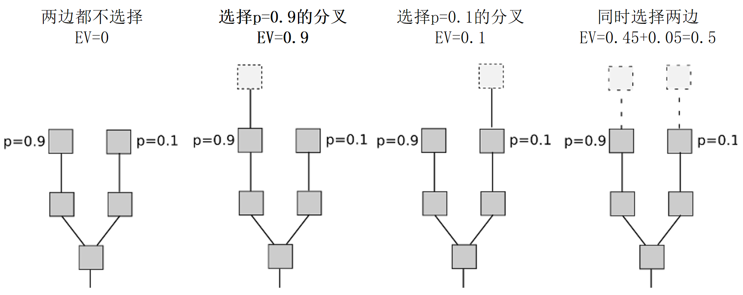
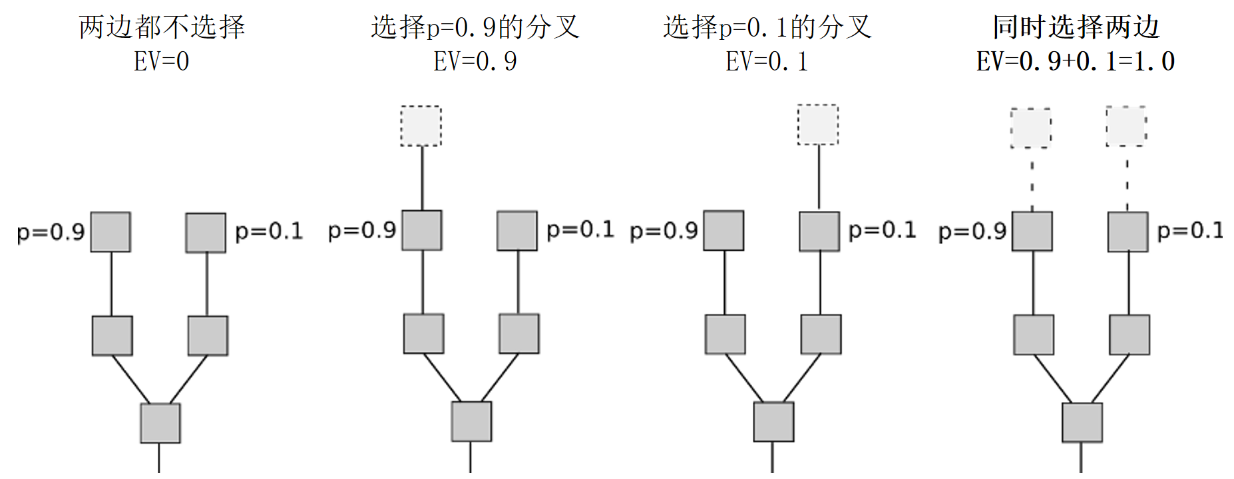
Proof of Stake
无利害关系Nothing at Stake
相对于工作量证明矿工的每份算力只能选择一个分叉进行投入，权益证明矿工的每份权益可以同时在所有的分叉上押宝
导致权益证明区块链长时间维持分叉的状态

Slide 7
本章内容
5.7 Proof of Stake
5.8 以太坊PoS（Casper FFG + LMD GHOST → Gasper）
5.9 以太坊经典应用

Slide 8
以太坊共识机制Casper FFG
Casper FFG
拜占庭容错（BFT）风格的权益证明，其目前容错率为1/3
针对长程攻击，Casper FFG要求验证者在离开验证者集合拿回抵押的保证金前必须要经过一个解冻期以符合同步的前提，比如四个月
只算缓解了长程攻击的问题，并不能解决
保证金的引入解决了无利害关系的问题：同时支持两个互不兼容的分叉时，系统会对恶意投票者的保证金进行划扣

Slide 9
以太坊共识机制Casper FFG
Epoch t - 1
分阶段（Epoch）和时隙（Slot）
Committee 0
Slot 0
Epoch：包括32个Slots
Committee 1
Slot 1
Slot：12秒，固定产生一个区块
…
Validators
Committee 31
Slot 31
Epoch t
质押32 ETH
Committee 0
Slot 0
排队轮候、固定任期
Committee 1
Slot 1
随机分配至不同的Slot进行投票
…
Committee 31
Slot 31
每个Slot汇集128个以上Validators构成委员会
Epoch t + 1

Slide 10

以太坊共识机制Casper FFG
谁来组装区块？
Proposer：由Validators全体中随机选择
RANDAO合约：伪随机数，用于产生下一个Slot的Proposer
VDF函数：可验证延迟函数——一段时间后给出结果
组装区块收益
base_reward：根据全体质押额和投票权重计算得到
投票
类似PBFT：Validators经过两轮投票确定上链区块
为什么不直接统计票数
2/3质押总数：投票代表的质押代币数超过总质押代币数的2/3

Slide 11
以太坊共识机制Casper FFG
Slot
1~4秒：Proposer根据本地交易池选择交易，组装区块
5~8秒：Proposer将区块广播至委员会全体Validators
9~12秒：Validators完成签名或投票（称为见证Attestation）

Slide 12
以太坊共识机制Casper FFG
Finality（最终性）
经过第二轮投票的区块达到Finality
Finality的区块不会被推翻
Epoch t - 1
Epoch t
Epoch t + 1
Epoch t + 2
All Validators
All Validators
All Validators
…
…
…
最终性检查点
Finality Checkpoints
最终性检查点
Finality Checkpoints
最终性检查点
Finality Checkpoints

Slide 13
以太坊共识机制Casper FFG
两阶段提交（Two-phase Commit）
All Validators
一次投票，两个含义
Commit
Prepare
Epoch t - 1
Epoch t
Epoch t + 1
Epoch t + 2
…
…
…
最终性检查点
Finality Checkpoints
最终性检查点
Finality Checkpoints
最终性检查点
Finality Checkpoints

Slide 14
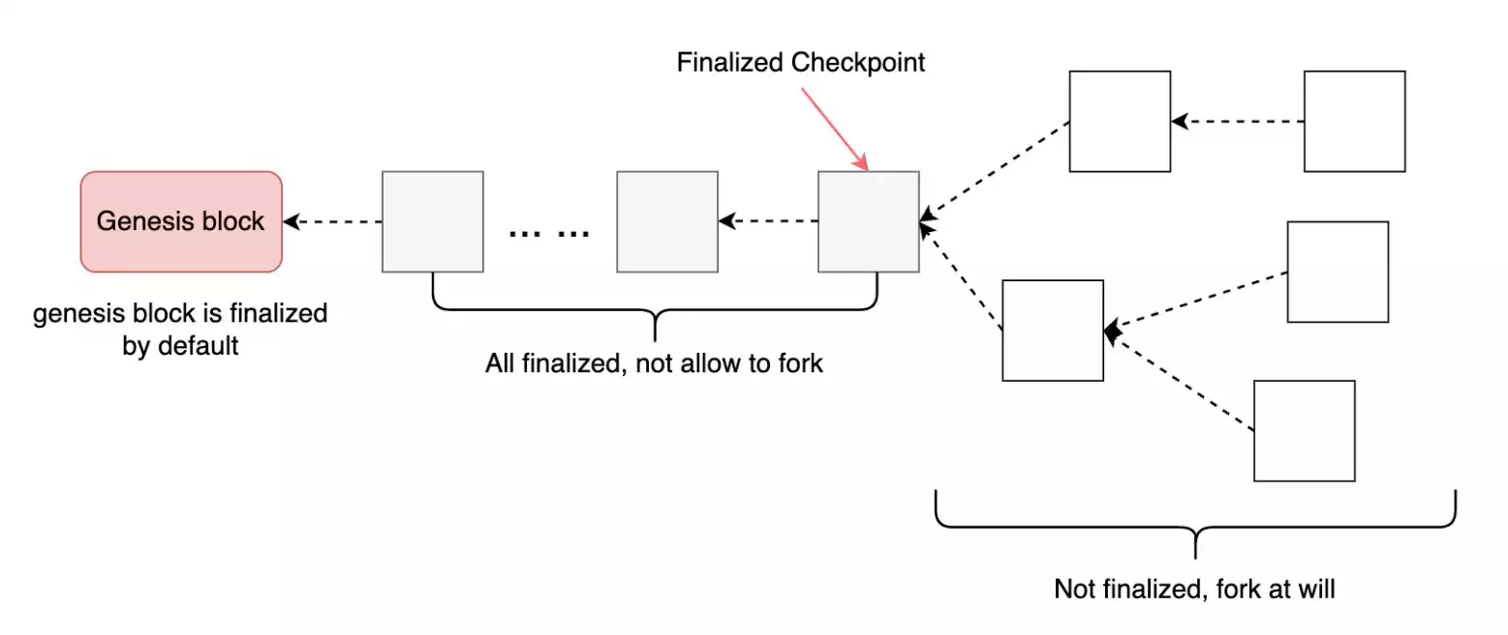
以太坊共识机制Casper FFG

Slide 15
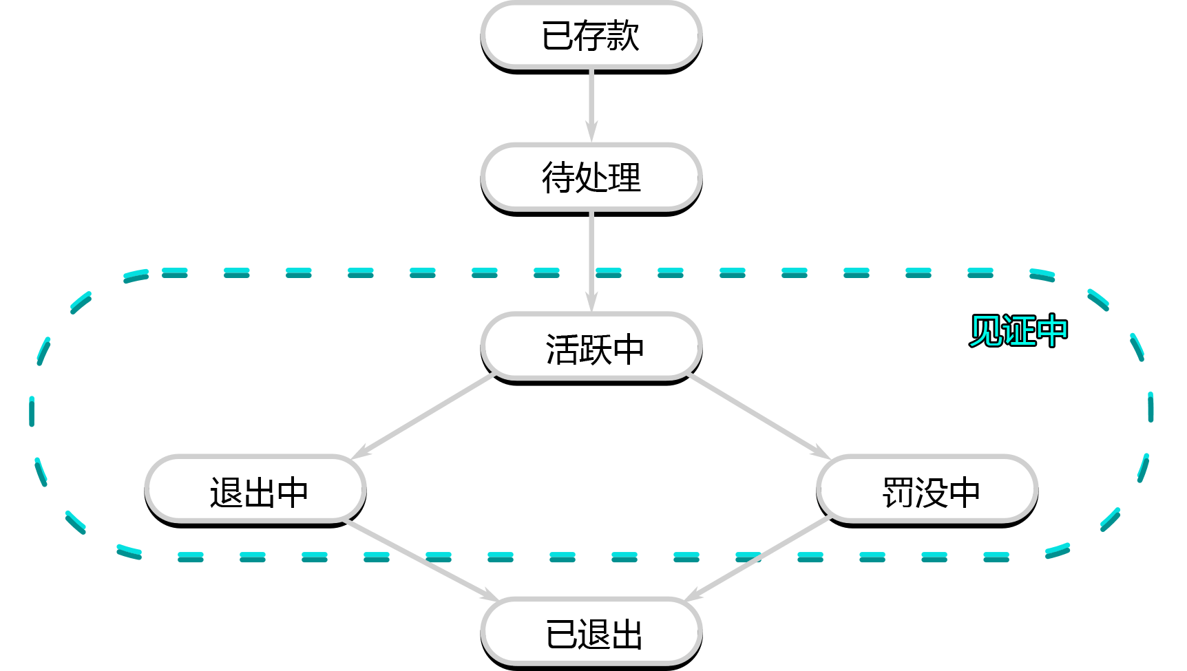
以太坊共识机制Casper FFG
作恶行为
行政不作为：Validators故意不投票/Validators因网络问题离线
无利害关系：对分叉的区块分别进行投票（双重投票）
篡改历史：从历史上某个区块进行分叉
罚没（Slashing）
行政不作为：扣除应当收入的以太币数量
其他恶意行为：
持续没收质押币（最高全部罚没）
剔除Validator序列

Slide 16
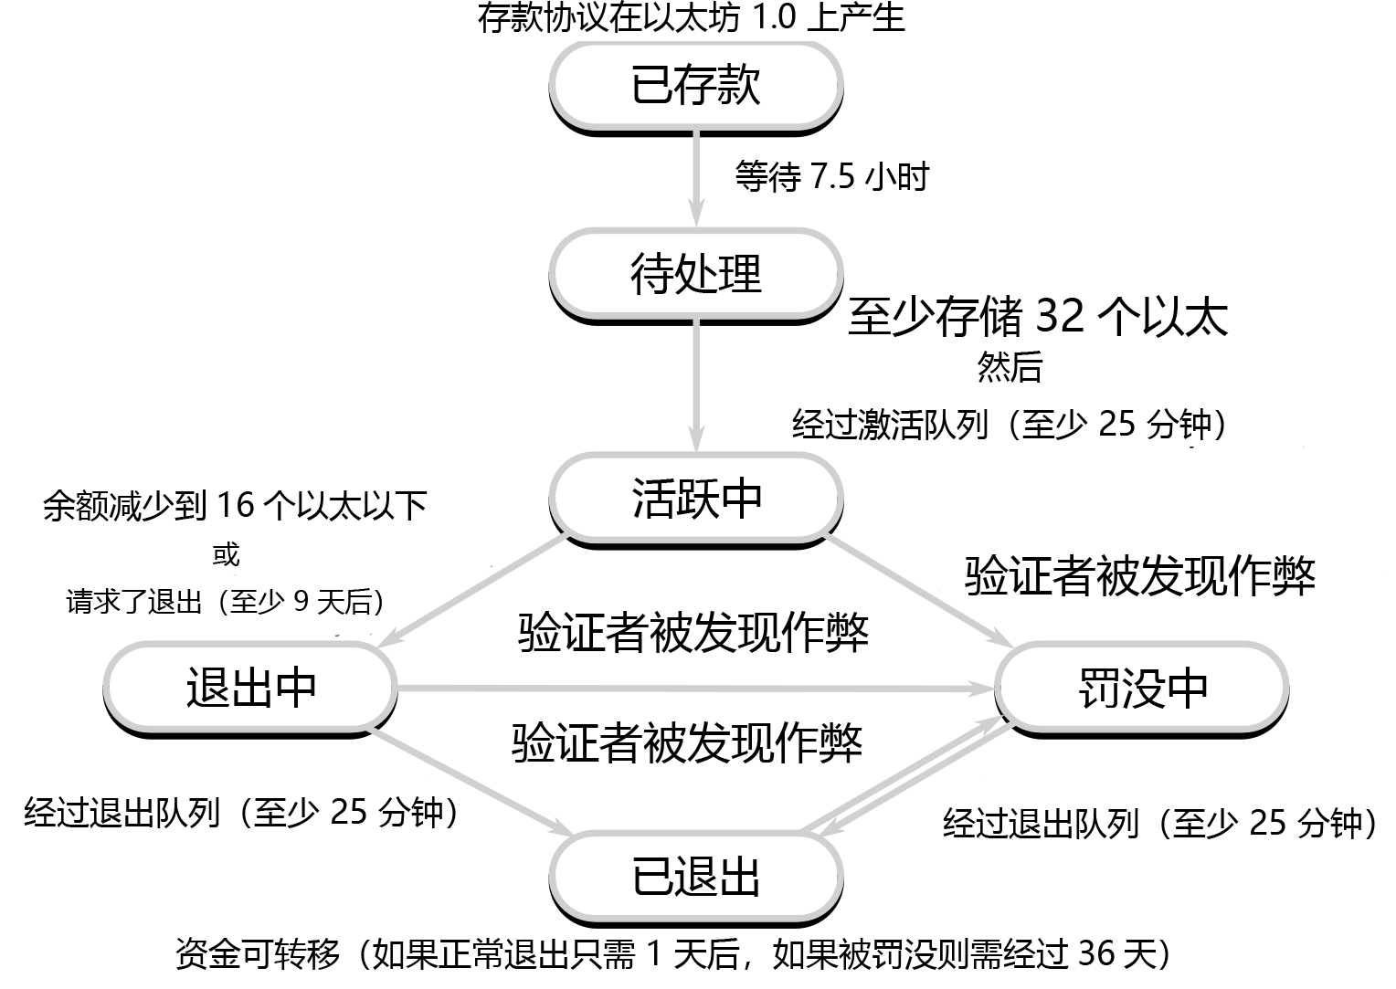
以太坊共识机制Casper FFG
举报人能获得一定奖励

Slide 17
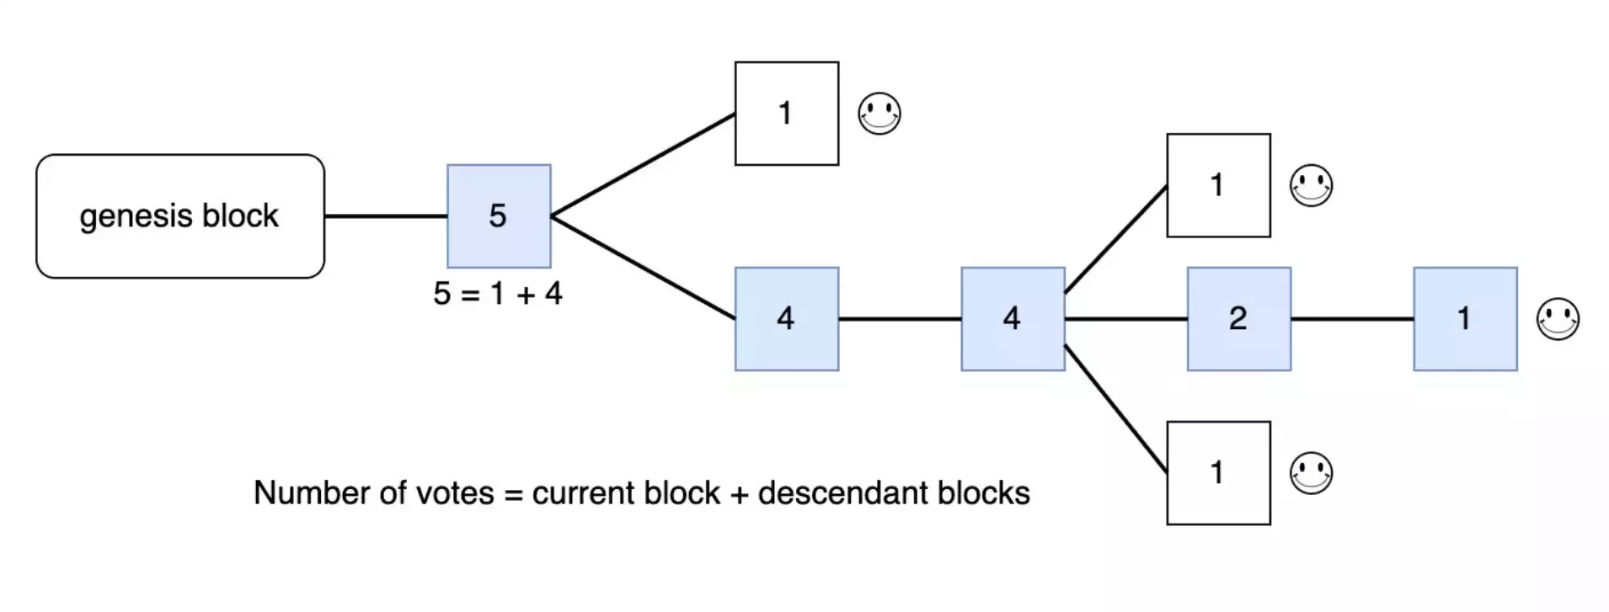
以太坊共识机制LMD GHOST
LMD GHOST分叉选择协议
比特币分叉选择协议：最长合法链——累积了最大的算力
以太坊分叉选择协议：累积了最大的投票权重（即累积了最多的质押代币）

Slide 18
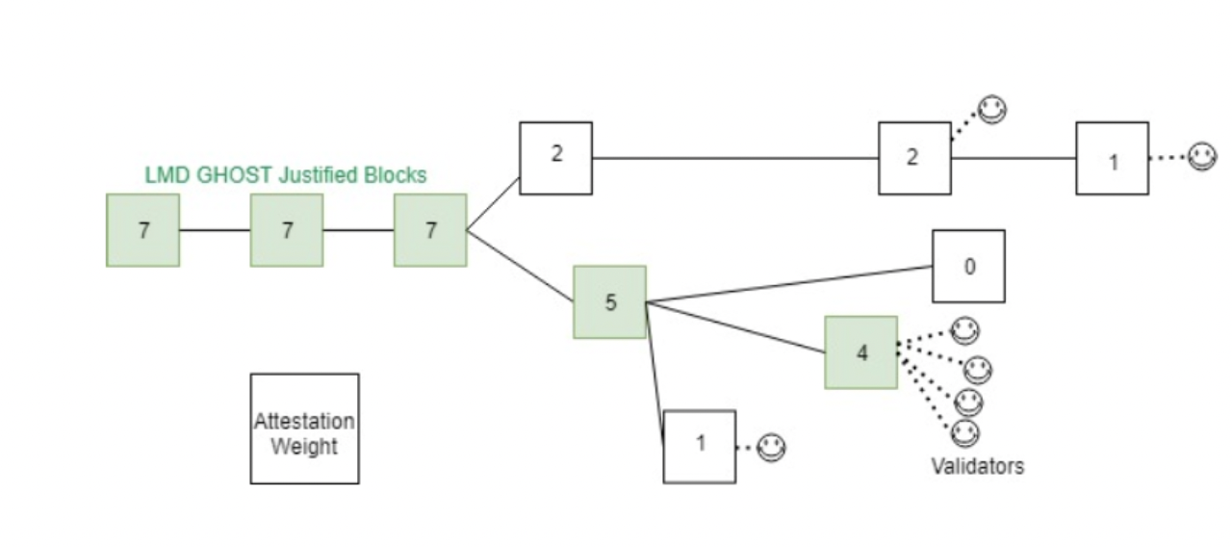
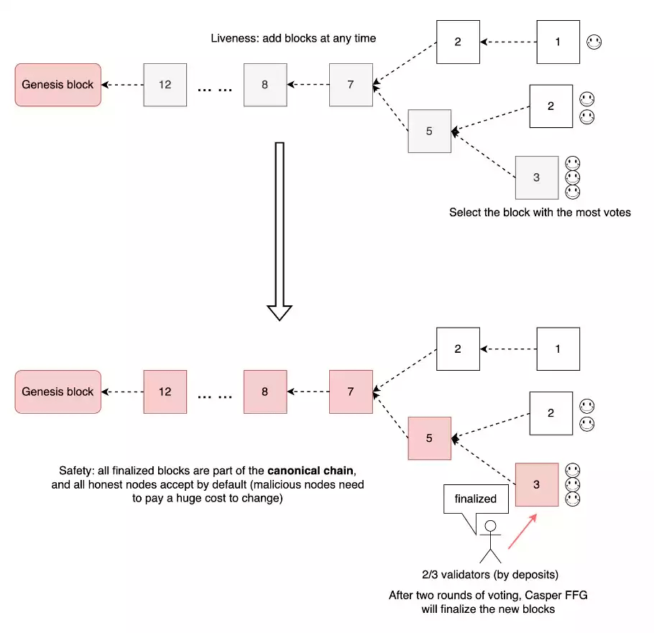
以太坊共识机制LMD GHOST

Slide 19
以太坊浏览器
https://beaconscan.com/epochs

Slide 20
本章内容
5.7 Proof of Stake
5.8 以太坊PoS（Casper FFG + LMD GHOST → Gasper）
5.9 以太坊经典应用

Slide 21

以太坊意见征求稿
Ethereum Request for Comments (ERC)
以太坊改进的提案，经过审核后成为标准执行
著名的ERC包括ERC 20和ERC 721
ERC 20
同质化代币规范
作用：基于以太坊发布新的数字货币
ERC 721
非同质化代币
非同质化代币规范
作用：基于以太坊赋予各类数据以可量化的价值

Slide 22
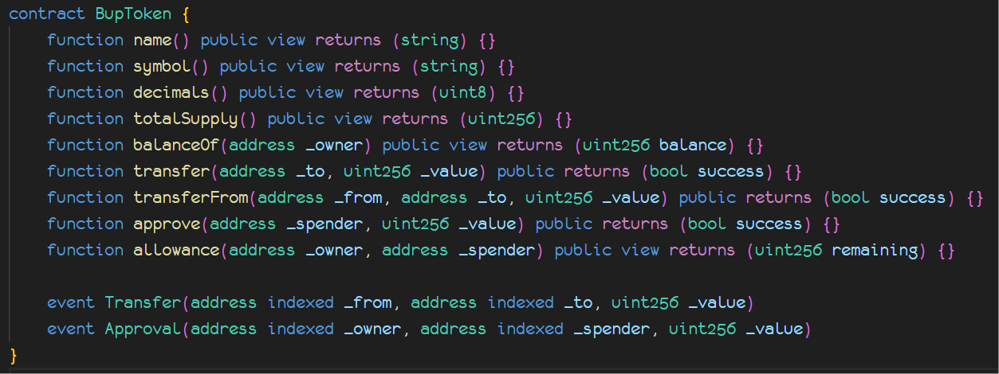

同质化代币（FT）
Fungible Token
相同的币具有相同的价值
ERC 20
同质
智能合约的规范模板
如果基于以太坊发行代币，要遵守的标准
发行量、转账、批准转账、名称等

Slide 23



非同质化代币（NFT）
Non-fungible tokens
通过一类智能合约生成的某种物品（虚拟或实体）的
独一无二的、去中心化的标志
所有权：签名上链
独特性：IPFS存储
CryptoPunks
Digital Artworks
CryptoKitties
基本原理
物品拥有者发起交易并签名
调用ERC721合约
生成独一无二的token，包含物品的地址（例如IPFS中的哈希值）
Token可交易

Slide 24
总结
Proof of Stake共识机制
以太坊共识机制Gasper
非同质化货币NFT

